Slide 1
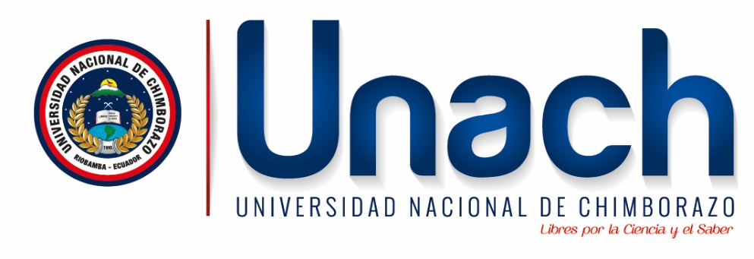
INVESTIGACIÓN JURÍDICA
Dr. Carlos Ernesto, Herrera Acosta PhD.
0984821011
ceherrera@Unach.edu.ec

Slide 2
SEMANA 11
FECHA: 9 de junio de 2025
UNIDAD II: METODOLOGÍA DE LA INVESTIGACIÓN JURÍDICA
TEMA: Técnicas e instrumentos de la investigación jurídica
INICIO
1.1. Objetivo de la clase.
Analizar de manera critica y sistemática las técnicas e instrumentos de investigación jurídica, identificando su aplicación adecuada conforme al método científico y al objeto de estudio, para garantizar la recolección de información válida y confiable que permita fundamentar y sustentar el desarrollo riguroso de investigaciones jurídicas..
1.2. Dinámica de grupo
1.3. Tutoriales

Slide 3
2. DESARROLLO
2.5. TÉCNICAS E INSTRUMENTOS DE LA INVESTIGACIÓN JURÍDICA
2.5.1. Investigación documental (fichaje, estudio de caso, análisis de normas, doctrina y jurisprudencia)
2.5.2. Investigación de campo (entrevistas, encuestas, observación)
NOTA: La clase se desarrollará a través de la técnica del debate

Slide 4
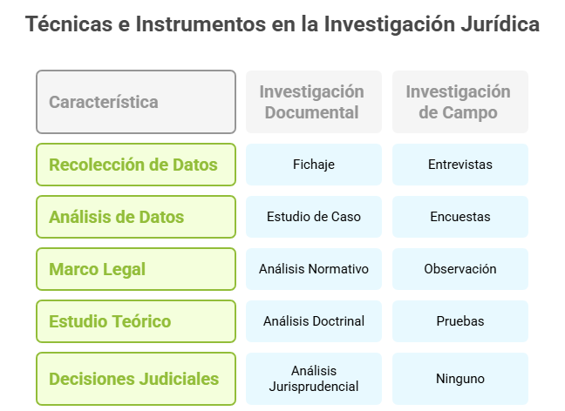

Slide 6
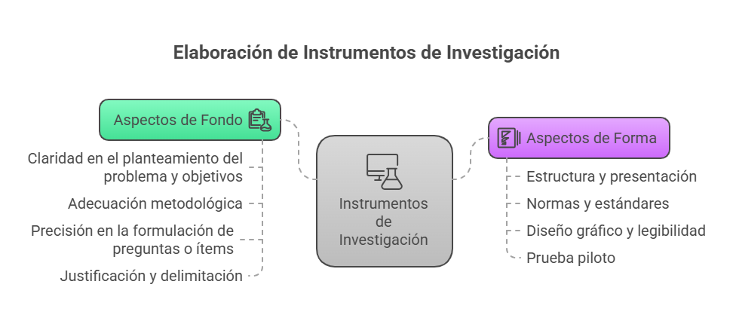

Slide 7
3.- CIERRE
TAREA 1:
Presentación de la validación del instrumento de investigación del articulo académico
TAREA 2
Presentación de la validación del instrumento de investigación formativa
TAREA 3
Control de lectura

Slide 8
SEMANA 11
FECHA: 11 de junio de 2025
UNIDAD II: METODOLOGÍA DE LA INVESTIGACIÓN JURÍDICA
TEMA: Técnicas e instrumentos de la investigación jurídica
INICIO
1.1. Objetivo de la clase.
Analizar de manera critica y sistemática las técnicas e instrumentos de investigación jurídica, identificando su aplicación adecuada conforme al método científico y al objeto de estudio, para garantizar la recolección de información válida y confiable que permita fundamentar y sustentar el desarrollo riguroso de investigaciones jurídicas..
1.2. Dinámica de grupo
1.3. Tutoriales

Slide 9
2. DESARROLLO
2.5. TÉCNICAS E INSTRUMENTOS DE LA INVESTIGACIÓN JURÍDICA
2.5.1. Investigación documental (fichaje, estudio de caso, análisis de normas, doctrina y jurisprudencia)
2.5.2. Investigación de campo (entrevistas, encuestas, observación)

Slide 10
3.- CIERRE
3.1. Cuestionario
1. Cómo contribuyen las técnicas de investigación documental a la precisión en el análisis jurídico
2. Qué papel juegan las entrevistas y encuestas en la investigación de campo jurídica
3. De qué manera el análisis de normas, doctrina y jurisprudencia fortalece una investigación jurídica
4. Cuáles son los principales desafíos al realizar observación o test en investigaciones jurídicas
5. Cómo se integran los instrumentos de campo con la investigación documental para un estudio completo
6. Cuáles son los aspectos esenciales de forma que garantizan la claridad y coherencia del instrumento de investigación
7. Cómo se deben estructurar los objetivos y preguntas en un instrumento para asegurar su validez científica
8. Qué criterios de fondo deben considerarse para que el contenido del instrumento sea pertinente y alineado con el problema investigado
9. De qué manera la elección del tipo de instrumento (cuestionario, entrevista, etc.) influye en la calidad de los datos recolectados
10. Qué normas o estándares internacionales se recomiendan para garantizar la estandarización y fiabilidad del instrumento de investigación
11. Cómo determinar la técnica de investigación más adecuada según el objetivo del estudio jurídico

Slide 11
3.- CIERRE
3.1. Cuestionario
12. Qué criterios deben considerarse para seleccionar entre métodos teóricos y empíricos en investigación jurídica
13. De qué manera la complejidad del objeto de estudio influye en la elección de técnicas específicas
14. Qué papel juegan las técnicas cualitativas y cuantitativas en el análisis del marco legal y social
15. Cómo asegurar que la técnica seleccionada permita una interpretación válida y confiable de los resultados
3.2. Lección oral. Plan de clase aplicando metodología IDEA sobre los temas semanales

Slide 12
SEMANA 11
FECHA: 13 de junio de 2025
UNIDAD II: METODOLOGÍA DE LA INVESTIGACIÓN JURÍDICA
TEMA: Técnicas e instrumentos de la investigación jurídica
INICIO
1.1. Objetivo de la clase.
Analizar de manera critica y sistemática las técnicas e instrumentos de investigación jurídica, identificando su aplicación adecuada conforme al método científico y al objeto de estudio, para garantizar la recolección de información válida y confiable que permita fundamentar y sustentar el desarrollo riguroso de investigaciones jurídicas..
1.2. Dinámica de grupo
1.3. Tutoriales

Slide 13
2. DESARROLLO
2.5. TÉCNICAS E INSTRUMENTOS DE LA INVESTIGACIÓN JURÍDICA
2.5.1. Investigación documental (fichaje, estudio de caso, análisis de normas, doctrina y jurisprudencia)
2.5.2. Investigación de campo (entrevistas, encuestas, observación)

Slide 14
2. DESARROLLO
2.1. Presentación y desarrollo de contenidos y/o temática
2.- Evaluación formativa
Finalidad: Supervisar el progreso del estudiante durante el proceso de enseñanza-aprendizaje.
Instrumentos: Rúbricas, listas de cotejo, portafolios, diarios reflexivos, debates, simulaciones.
Características: Tiene un carácter retroalimentador; no necesariamente implica calificación numérica.

Slide 15
2. DESARROLLO
2.1. Presentación y desarrollo de contenidos y/o temática
3. Evaluación sumativa
Finalidad: Valorar el logro final de los resultados de aprendizaje al concluir una unidad, módulo o curso.
Instrumentos: Exámenes escritos, proyectos finales, ensayos, estudios de caso, presentaciones orales.
Criterios: Se centra en evidencias concretas del desempeño del estudiante, y suele traducirse en calificaciones.

Slide 16
3. CIERRE
Tarea 1:
Lección oral. Plan de clase aplicando metodología IDEA sobre los temas semanales
Tarea 2:
Estructuración de la informe de investigación, elaboración de la introducción y corrección del estado del arte.
Tarea 3
Aplicación del instrumento de investigación del artículo académico

